Slide 1

Los budistas sus creencias generales
- parte b -
N
Página 34

Slide 2

3 grandes fallas que afligen la existencia
© William F Ritchey

Slide 3

Anicca – la falta de permanencia
© William F Ritchey

Slide 4
Anatta – el “no-yo” yo no existo
© William F Ritchey

Slide 5
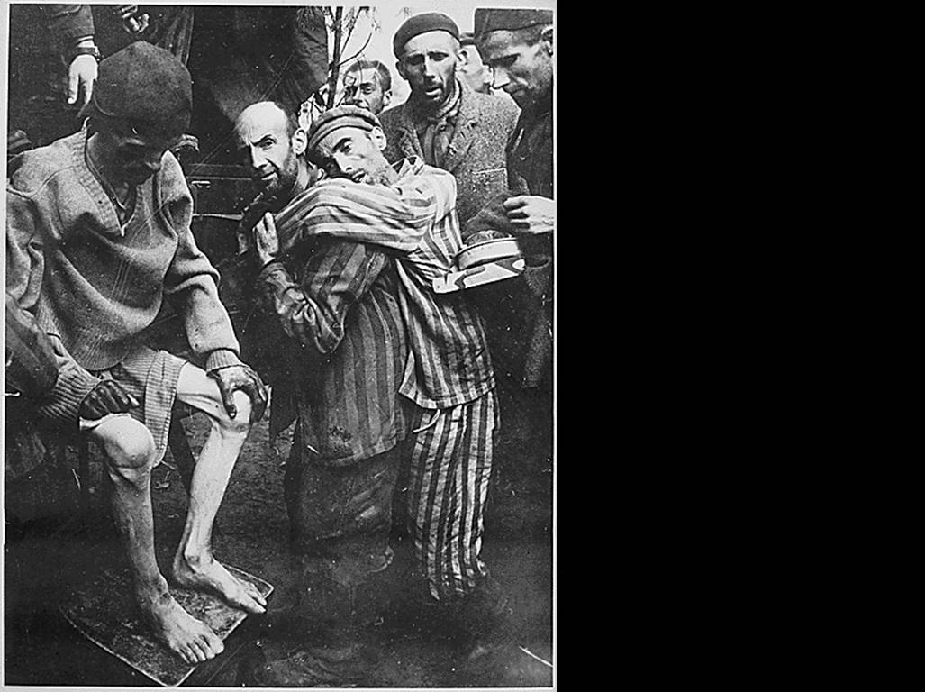
dukkha – el sufrimiento que entra en toda la vida

Slide 6
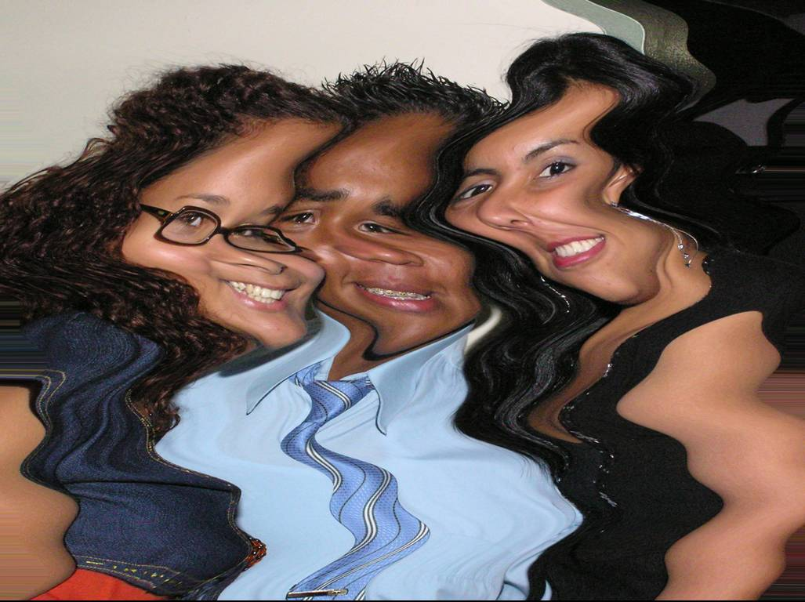
la horrible carencia de permanencia
© William F Ritchey

Slide 7
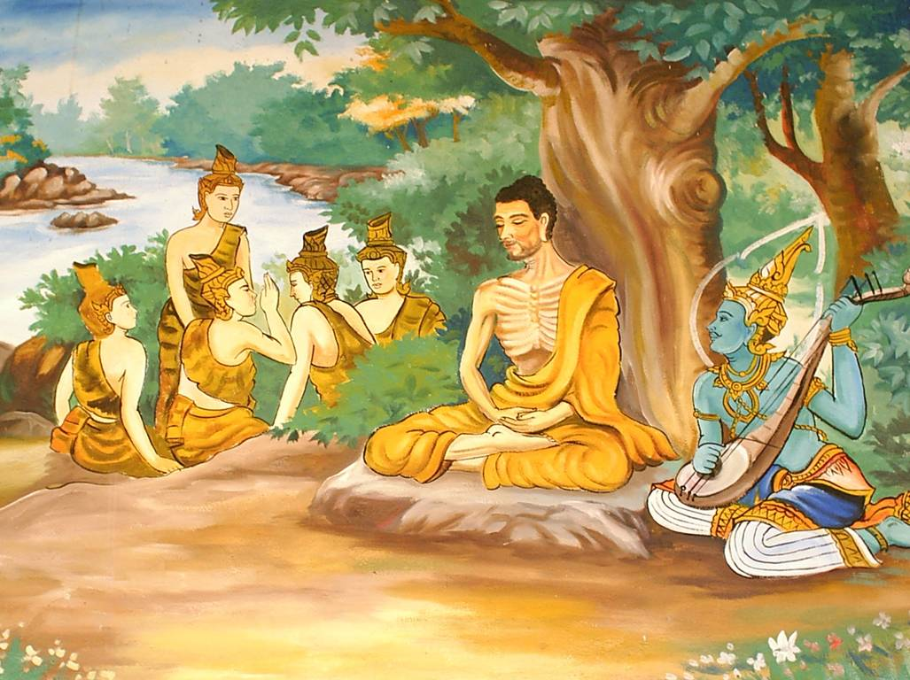
Buda anhelaba la paz y la permanencia
© Sacca / Wikimedia Commons

Slide 8
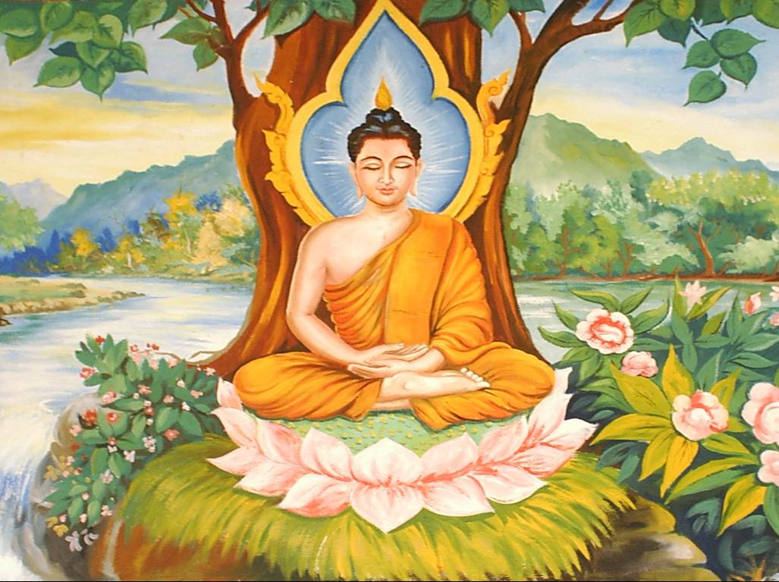
Las 4 nobles verdades
© Sacca / Wikimedia Commons

Slide 9
1. Toda la vida es dukkha [sufrimien-to]

Slide 10

Es inherente en la naturaleza misma de la vida

Slide 11

Pero ¿no hay gozo en esta vida?
© William F Ritchey

Slide 12

El gozo Tiende a existir en niveles superficiales
© RonAlmog / Wikimedia Commons

Slide 13

Y aun lo que trae gozo
© William F Ritchey

Slide 14

también trae dolor

Slide 15

2. La causa de dukkha es tanha [pasión, deseo]
© William F Ritchey

Slide 16

Gozar de placer
© Savaman / Wikimedia Commons

Slide 17

Gozar de prosperidad
© Nadavspi / Wikimedia Commons

Slide 18

Gozar de existencia individual
© William F Ritchey

Slide 19

La pasión básica es gozar de existencia individual
© William F Ritchey

Slide 20
3. La meta básica es nirodha [cesación de pasión, deseo]
© Sacca / Wikimedia Commons

Slide 21
4. Se logra nirodha por el camino de los ocho pasos
© Sacca / Wikimedia Commons

Slide 22
el camino de los ocho pasos
© Sacca / Wikimedia Commons

Slide 23

1. el entendimiento correcto
© Luca Galuzzi – www.galuzzi.it / Wikimedia Commons

Slide 24
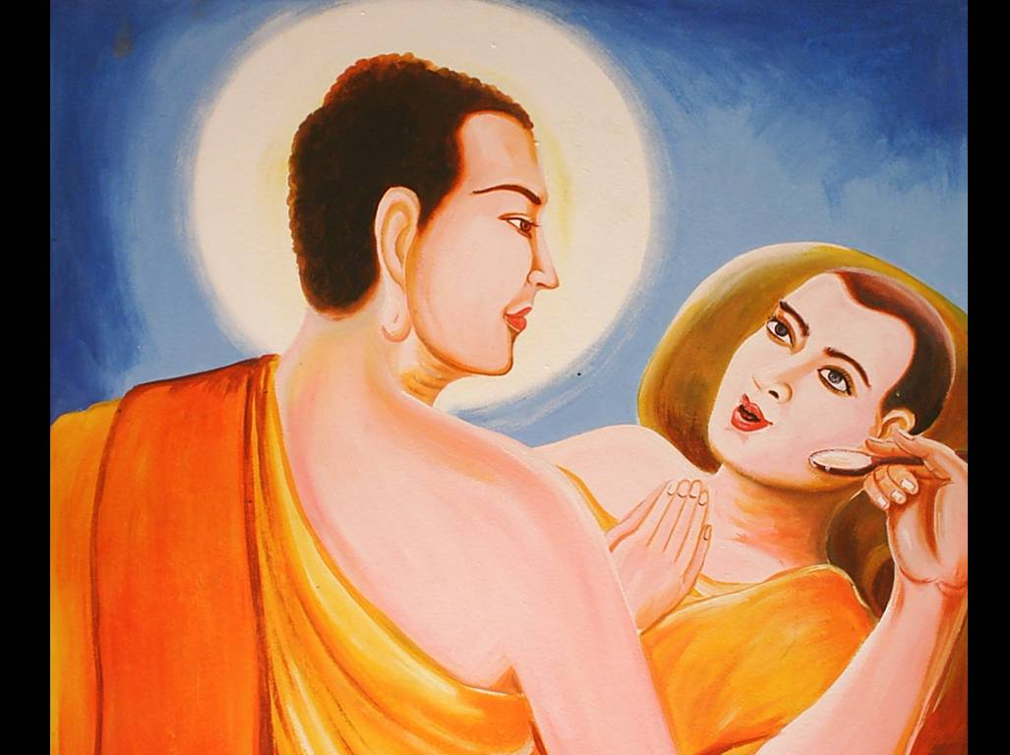
2. Los motivos correctos
© Sacca / Wikimedia Commons

Slide 25
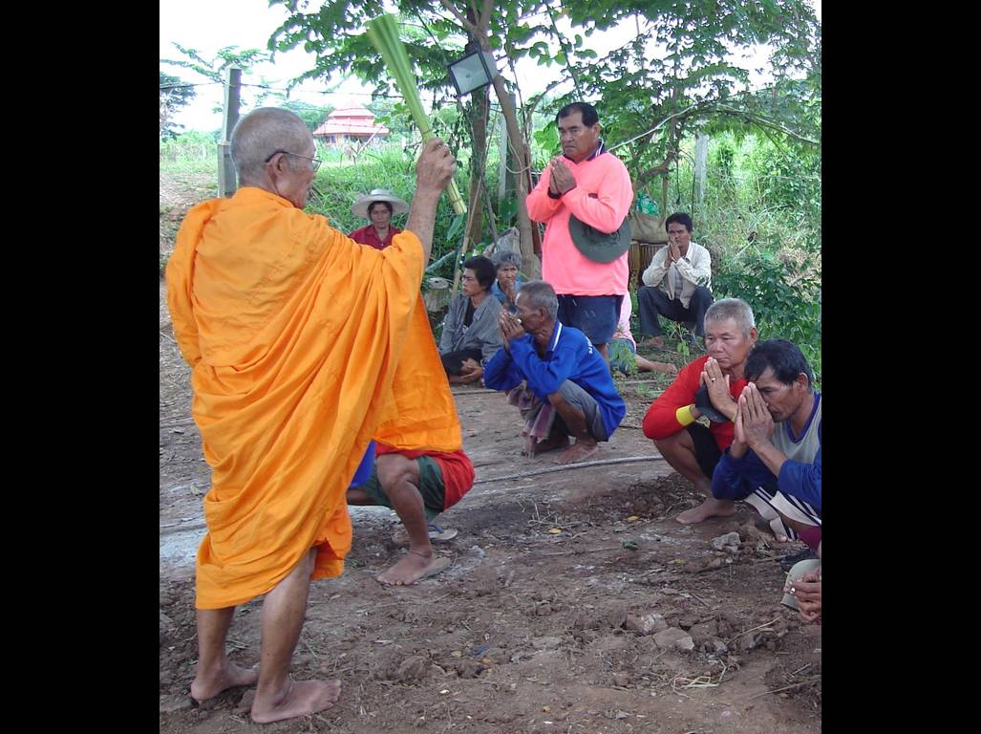
3. El hablar correcto

Slide 26
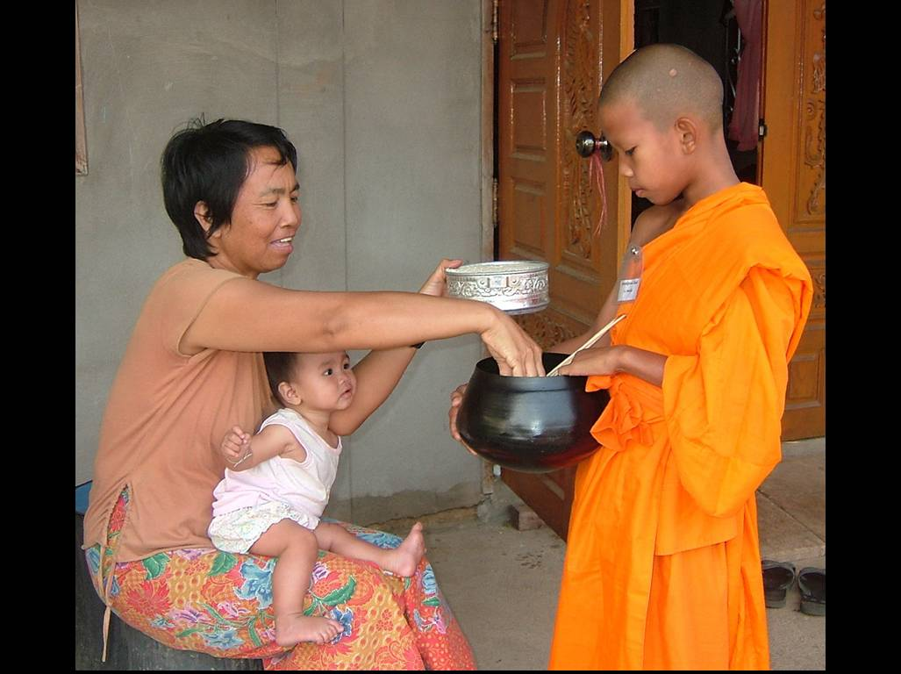
4. La acción correcta

Slide 27
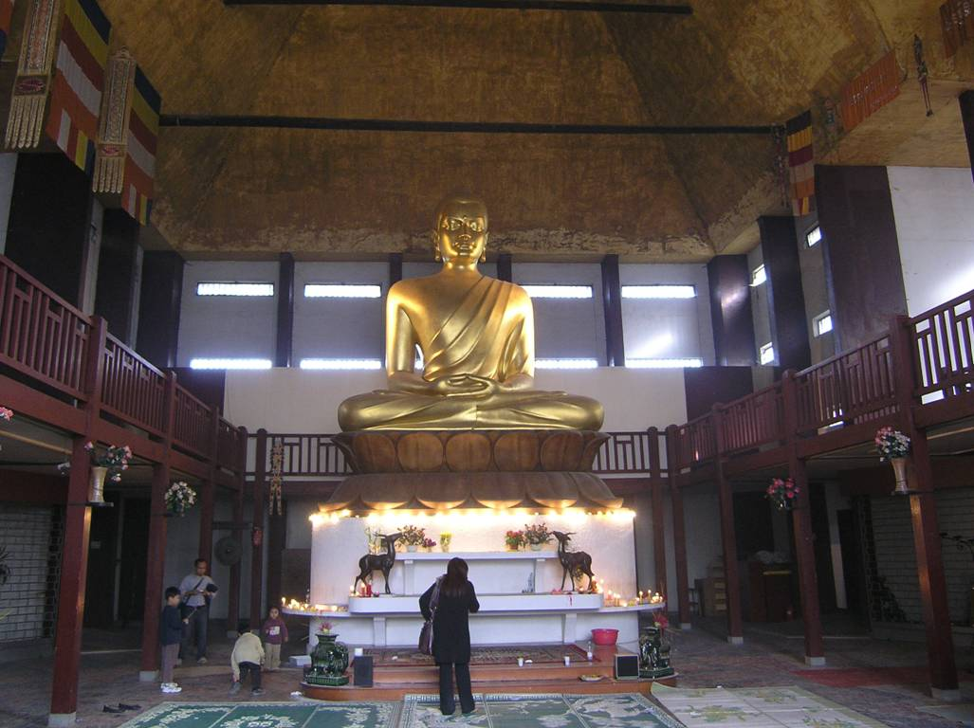
5. La ocupación correcta
© Grook Da Oger / Wikimedia Commons

Slide 28
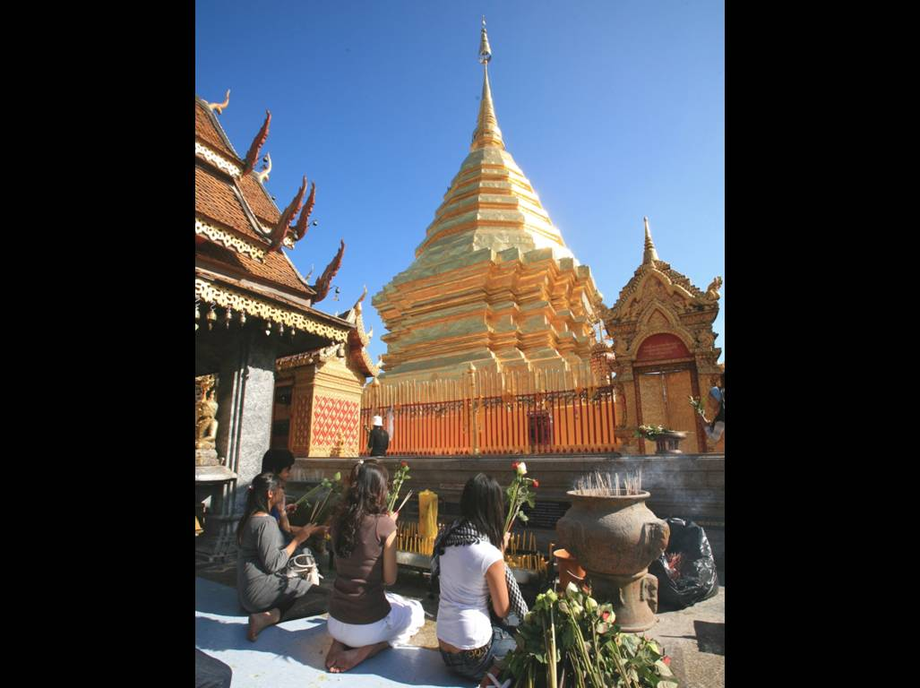
6. El esfuerzo correcto
© Steve Jurvetson / Wikimedia Commons

Slide 29

7. La mente correcta
© Luca Galuzzi – www.galuzzi.it / Wikimedia Commons

Slide 30
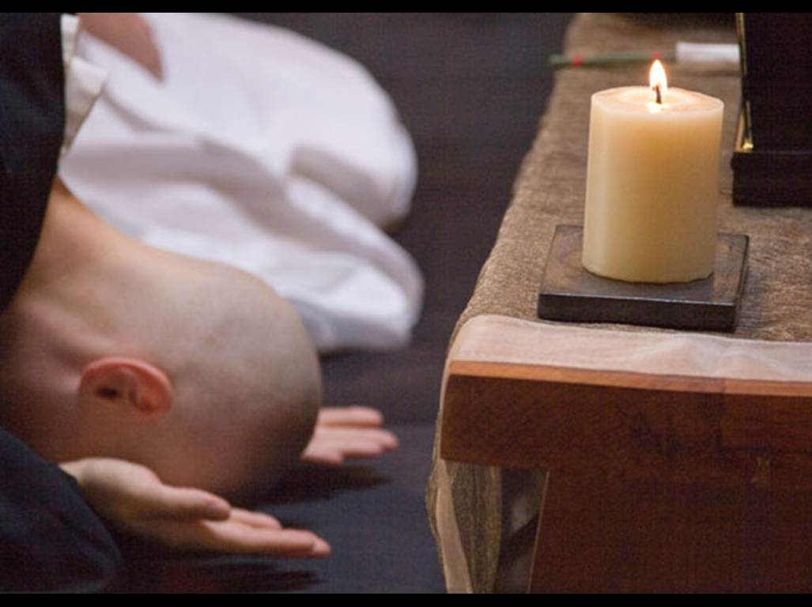
8. La meditación correcta
© Lavelk / Wikimedia Commons

Slide 31

Cuando las skandhas están dispersas, hay libertad

Slide 32

Nirvana – el cielo
© William F Ritchey

Slide 33

© William F Ritchey

Slide 34
Hay permanencia,
paz y descanso
© William F Ritchey

Slide 35
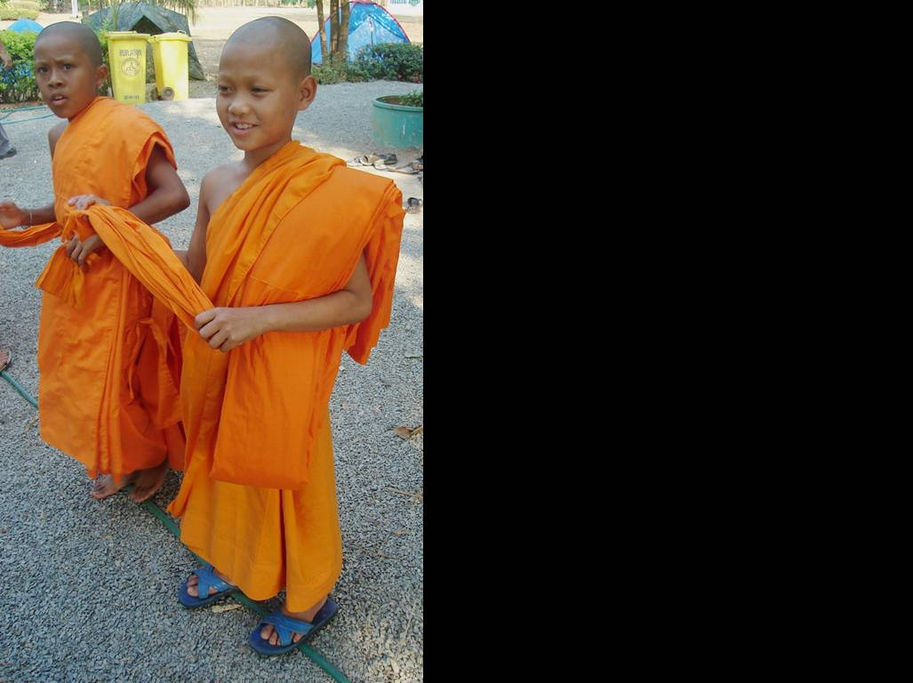
Los primeros seguidores de buda usaron mantos amarillos y destacaron tres cosas

Slide 36
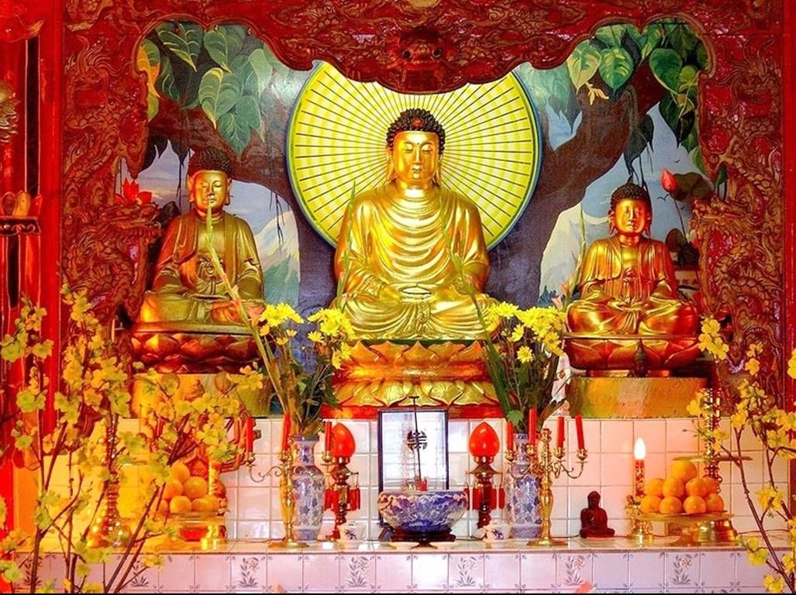
Buda como maestro
© ComputerHotline / Wikimedia Commons

Slide 37
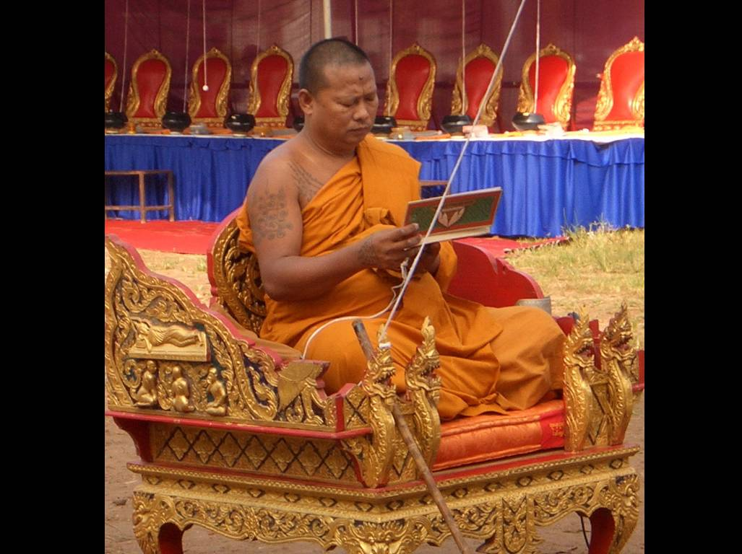
Dhamma como enseñanza
© Tevaprapas Makklay / Wikimedia Commons

Slide 38
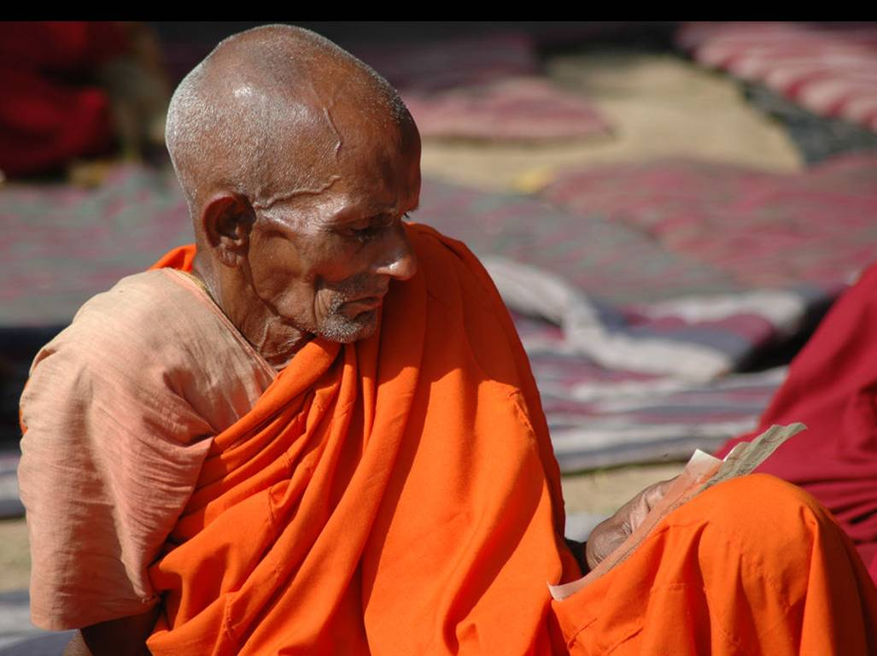
Sangha [orden de un monje]
© Lavelk / Wikimedia Commons

Slide 39
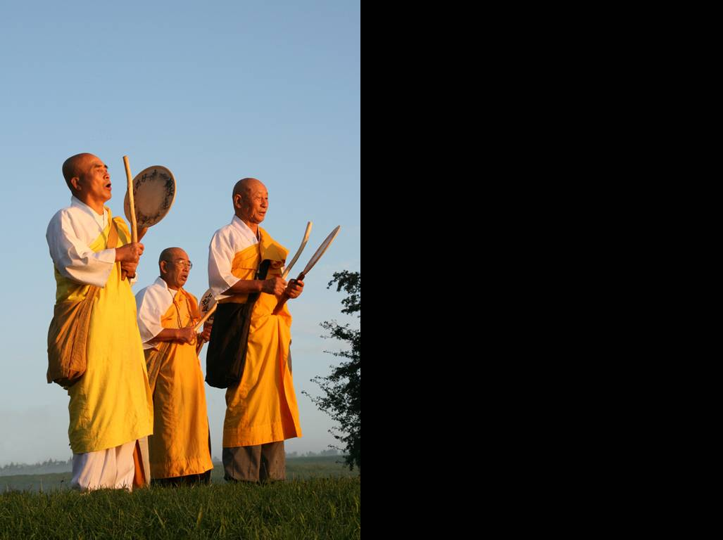
Dos divisiones mahayana e hinayana
© Lavelk / Wikimedia Commons

Slide 40
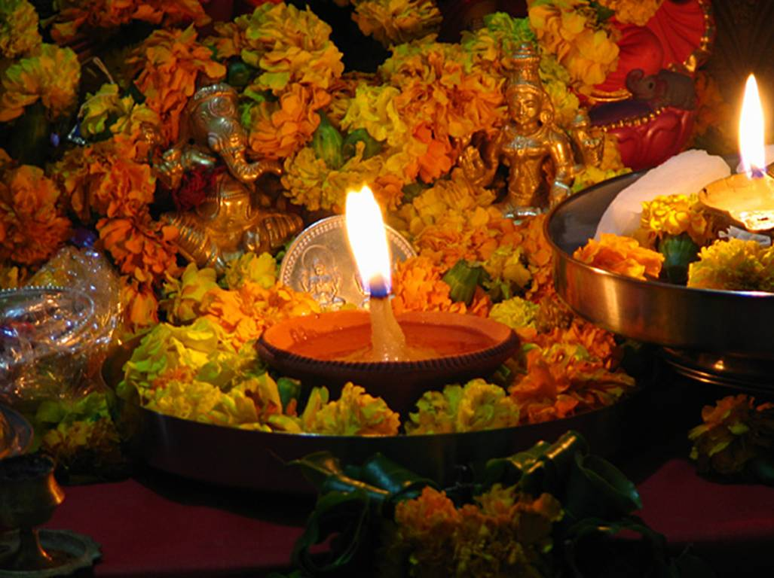
Mahayana es una regresión hacia el hinduismo
© Deepak Gupta / Wikimedia Commons

Slide 41
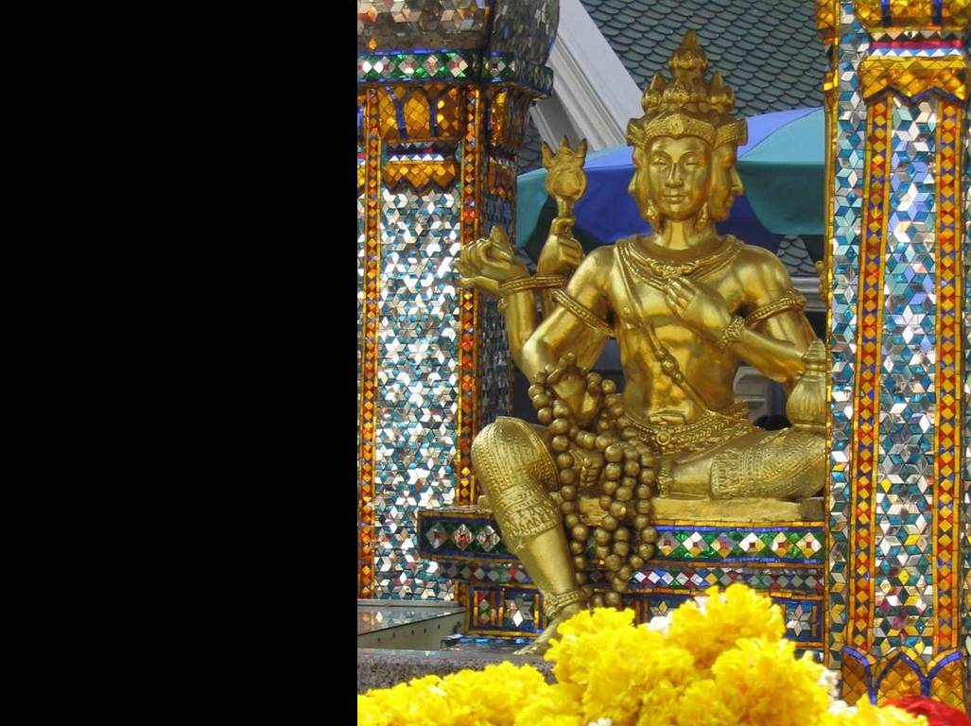
Mahayana: hay dioses que pueden ayudarle al hombre en su lucha
© TongJar322 / Wikimedia Commons

Slide 42
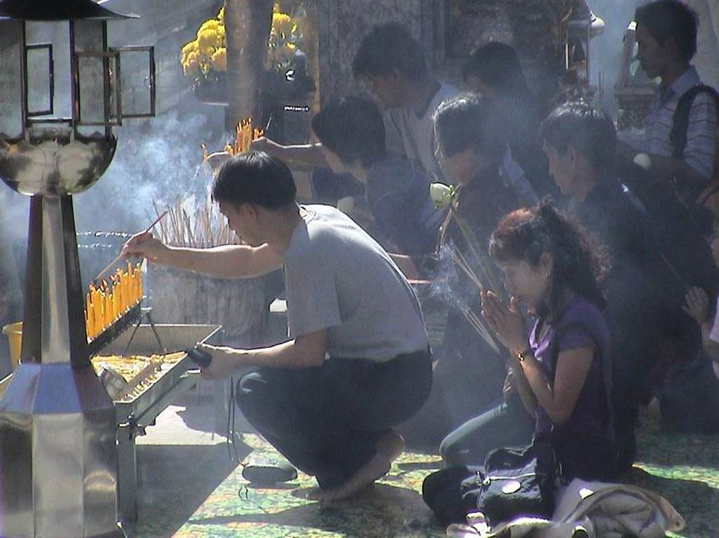
Mahayana: se vive en este mundo
© Laughlin Elkind / Wikimedia Commons

Slide 43

Mahayana: la compasión es la virtud mayor

Slide 44
Mahayana: sus oraciones incluyen peticiones y no sólo meditación
© Lavelk / Wikimedia Commons

Slide 45
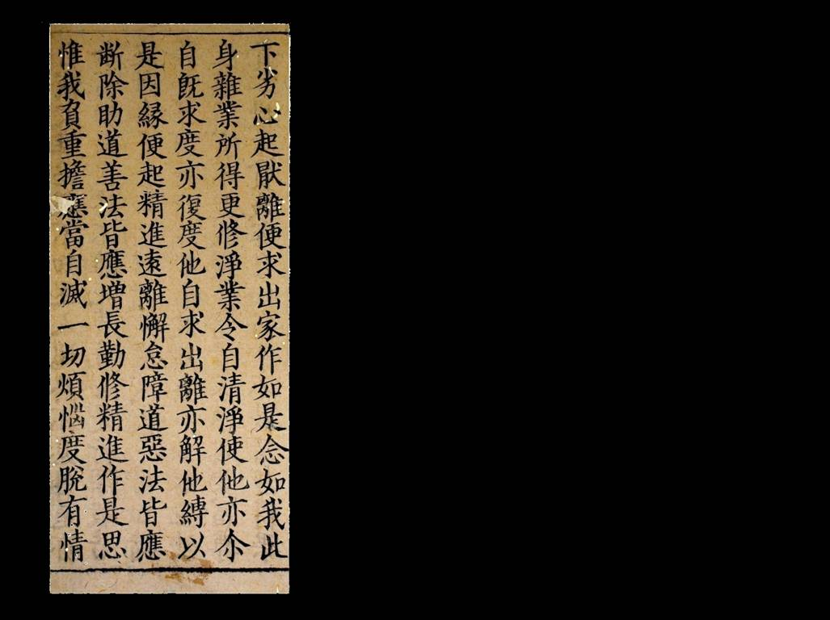
Las escrituras del budismo

Slide 46
Las escrituras del budismo
Sutra y
shastra

Slide 47
Sutra las palabras de buda mismo

Slide 48
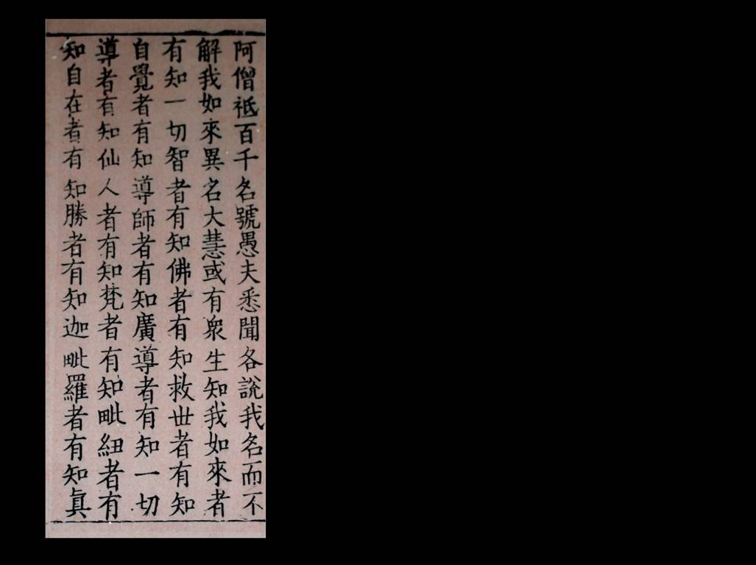
Shastra un discurso por un autor budista

Slide 49
No es un canon cerrado

Slide 50
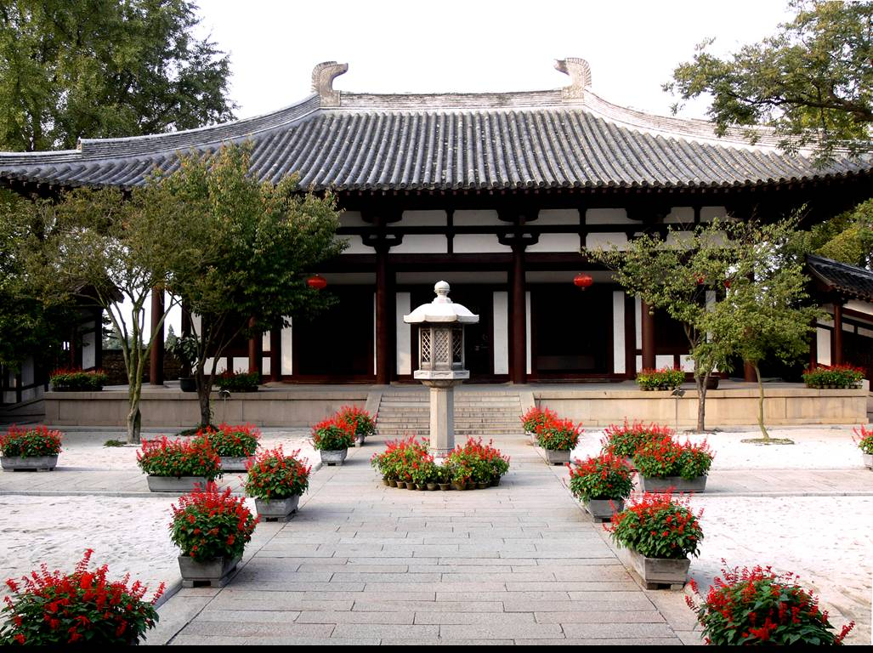
Muchas interpretaciones
© Gisling / Wikimedia Commons

Slide 51
Mahayana
© Laughlin Elkind / Wikimedia Commons

Slide 52
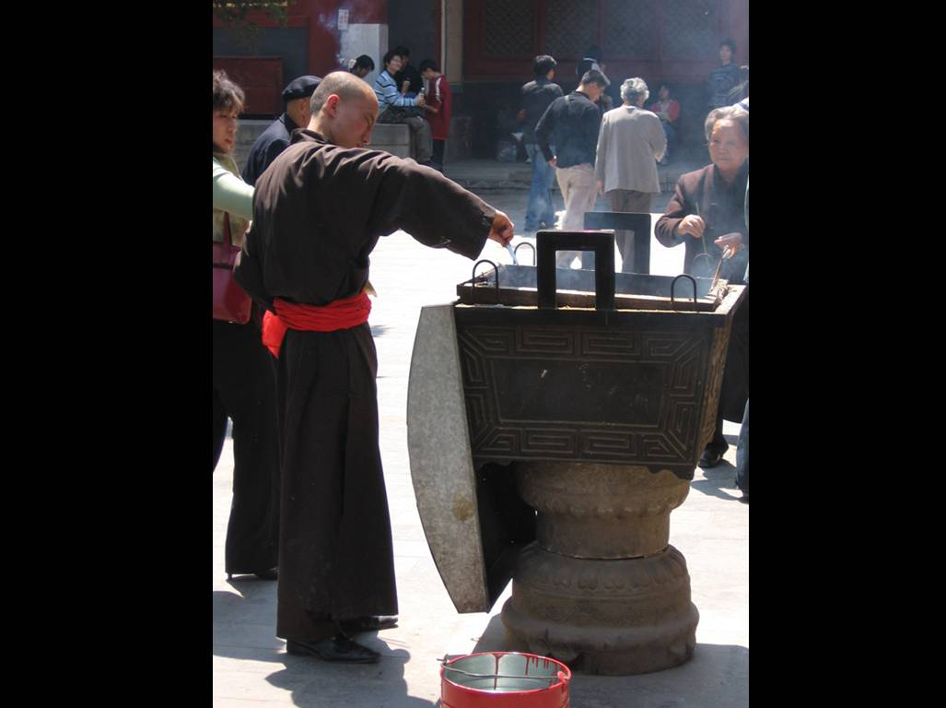
hinayana
© Diegodepol / Wikimedia Commons

Slide 53

Un ejemplo del budismo el budismo zen
© Tevaprapas Makklay / Wikimedia Commons

Slide 54
La importancia de la meditación
© Tevaprapas Makklay / Wikimedia Commons

Slide 55
1. Hay una transmisión más allá de las escrituras
© Tevaprapas Makklay / Wikimedia Commons

Slide 56
2. No hay dependencia ni en palabras ni en letras

Slide 57
3. El apuntar directo al alma

Slide 58
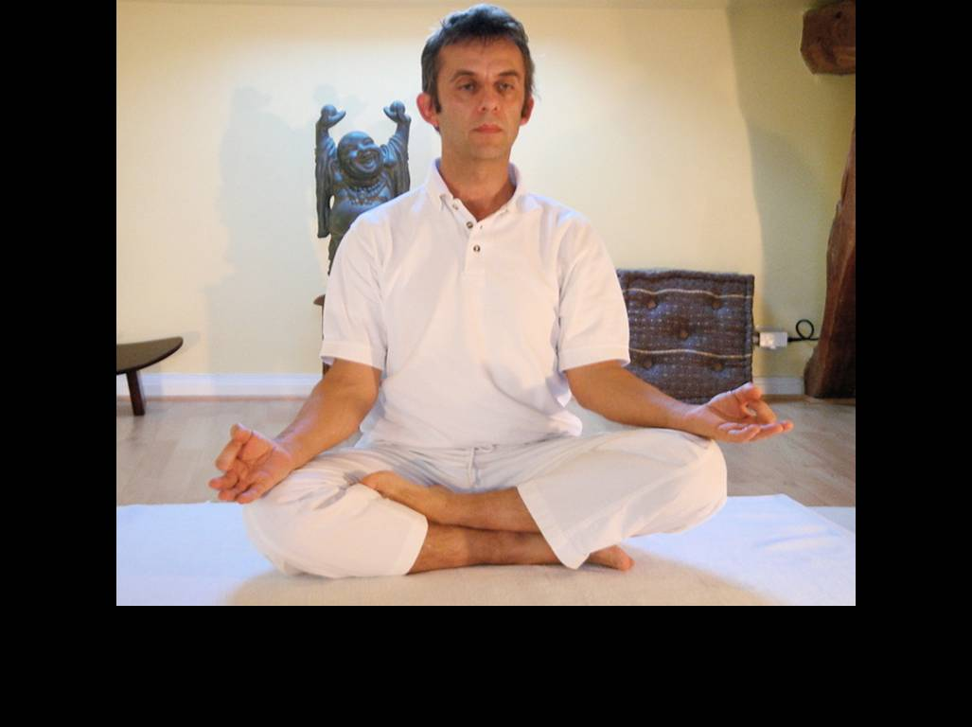
© Joseph Renger / Wikimedia Commons
4. La mirada hacia adentro

Slide 59
Fotos y gráficos
procedencia y copyright según identificación individual
(los sin identificación vienen del dominio público)
Contenido general adaptado del texto
La presentación pertinente y persuasiva del evangelio:
el impacto del entorno religioso
© 2010 William F. Ritchey

